Slide 1
Занятие школы пожилого возраста по направлению: «Садоводы и огородники»
специалист по социальной работе
Бабинова Людмила Викторовна
с. Новоисетское

Slide 2
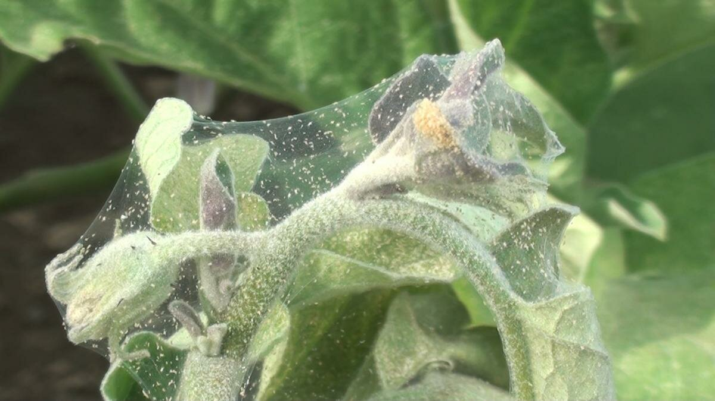
Тема:
Защита садовых и огородных культур
от вредителей.

Slide 3
Сбор хорошего и богатого урожая является мечтой любого садовода, для достижения которой человек использует всевозможные методы и приемы. Сегодня особо актуальной является защита сада и огорода от болезней и вредителей, средства защиты от которых весьма разнообразны. Казалось бы, вложено немало трудов в выбор сортов огородных культур и саженцев, вся посевная работа проведена по всем правилам агротехники, но долгожданных плодов так и не удается собрать.
В чем же причина?
Присмотревшись к своим земельным дачным владениям можно заметить невзрачную паутинку с гусеницами, резво снующих туда-сюда муравьев и ещё множество незнакомых букашек, спокойно копошащихся возле посадок. Такие неприятные гости, поселившиеся на дачном участке, могут не только снизить количество урожая, но и привести к полному его уничтожению.

Slide 4

Огородники стараются получить со своих участков экологически чистый продукт, поэтому народные средства помогут в борьбе с вредителями и не принесут вреда организму человека.
Главное успеть вовремя, обработать растения еще в период начальной стадии развития вредителей. Тогда народные средства помогут. Но когда вредителей слишком много, помочь сможет только применение химических средств защиты растений.
Поэтому, следите за своими растениями и своевременно начинайте обработку.

Slide 5

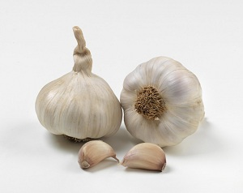
Народные средства защиты на основе настоев и отваров из растений
Настой чеснока.
Очищенный чеснок, 200-250 грамм, трут на терке или пропускают через мясорубку, затем заливают чистой водой, 100-20 мл. и убирают на 2-3 дня в темное место настаиваться. После настаивания разводят водой и опрыскивают растения. Разводить нужно в пропорции 100 мл на 1 литр.
Против: гусениц и их личинок, тли, клещей, фитофторы у томатов

Slide 6
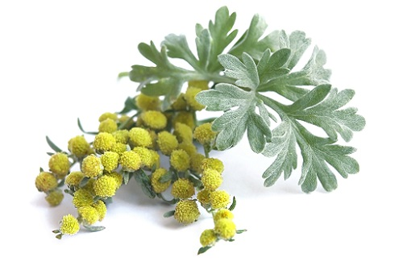
Отвар полыни горькой.
Заготовьте сухой травы, примерно один килограмм. Залейте его 10 литрами воды. Оставьте настаиваться в течении суток. Затем все нужно прокипятить мин. 30- 40, процедите и можно использовать.
Против: белокрылки, белянок, тли, пильщика, колорадского жука, паутинных клещей, плодожорка.

Slide 7
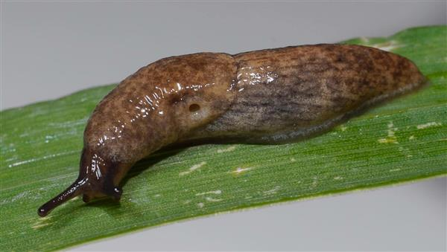
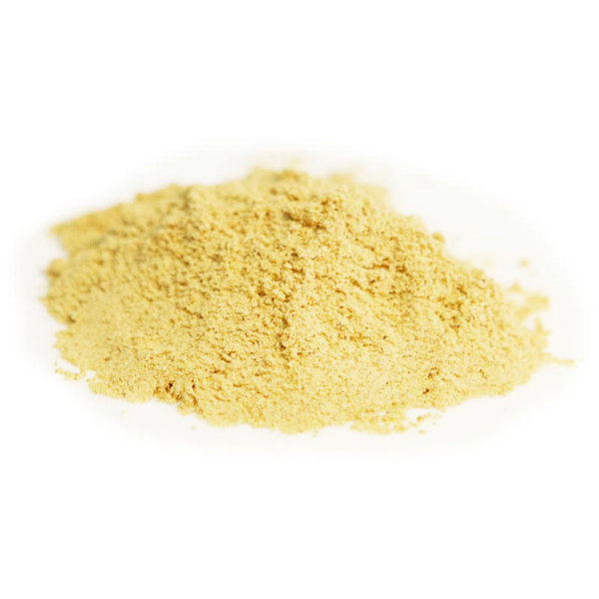
Горчичный порошок.
Рассыпьте сухой горчичный порошок между грядками, между растениями.
Против улиток и слизней.

Slide 8
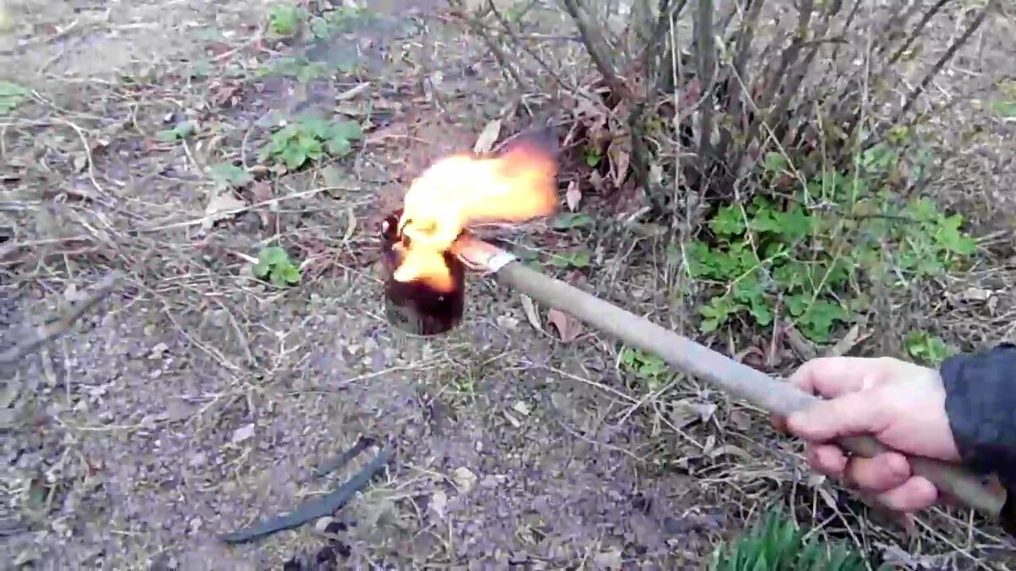
Обработка дымом.
Если на растении очень много вредителей, может помочь окуривание дымом из осиновых дров.

Slide 9
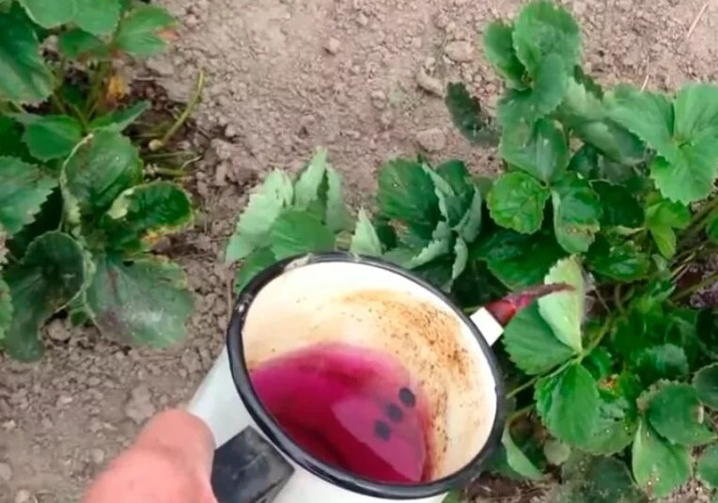
Раствор марганцовки
Несколько капель марганцовки развести в 10 литрах воды. Опрыскать растения. Полить почву. Марганцовка дезинфицирует и отпугивает многих вредителей.
Против: белокрылки, тли, клещей.

Slide 10
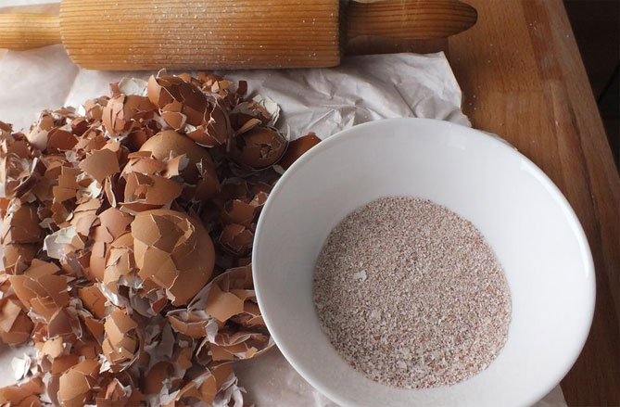
Яичная скорлупа.
Скорлупу мелко перетирают, практически в порошок и смешивают с любым видом масла. Смесь вносят в почву при перекапывании или рыхлении.
Против медведки.

Slide 11
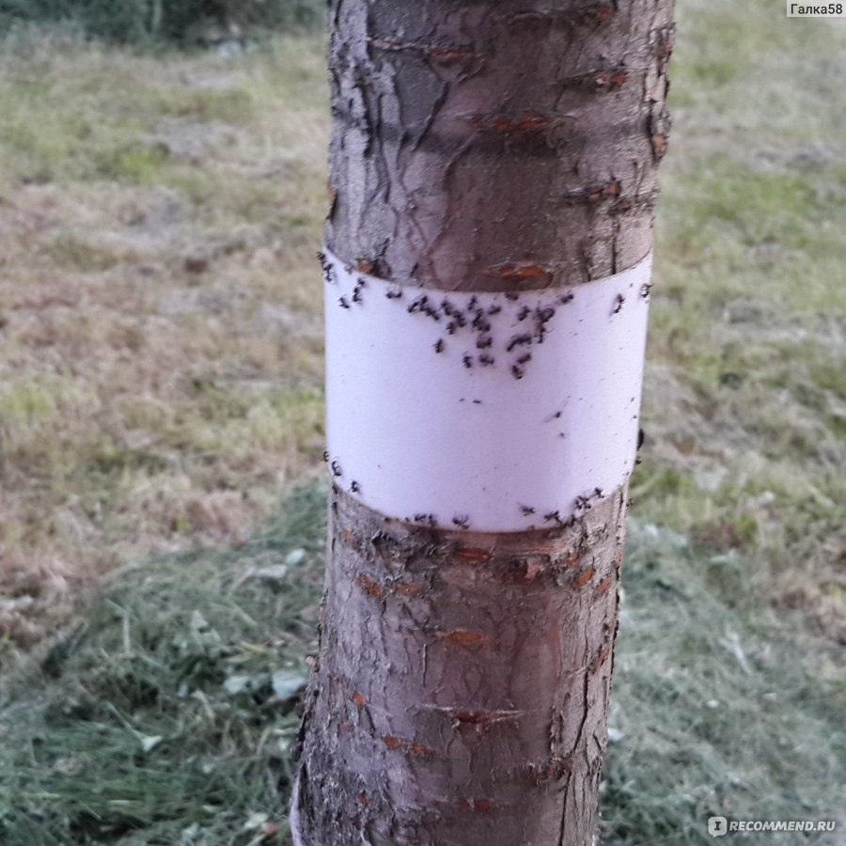
Ловчий пояс для плодовых деревьев.
Пояс накладывают на нижнюю часть ствола, примерно 20-30 см. от земли. Зафиксировать резинкой или шпагатом. Снимать пояс каждые 10-15 дней и уничтожать.

Slide 12
Чем раньше вы заметите вредителей, тем лучше для растений и для вас.
Желаю чтобы в ваших садах и на огородах было как можно меньше вредителей!
Спасибо
за
внимание

Slide 13
Интернет – ресурсы
https://img-fotki.yandex.ru/get/4138/139440740.5f/0_98061_48c42d23_orig
http://openclipart.org/image/2400px/svg_to_png/177972/1368310520.png
http://s4.pic4you.ru/y2014/06-16/12216/4451174.png
http://us.cdn4.123rf.com/168nwm/barbaliss/barbaliss1204/barbaliss120400025/13417266
-yellow-butterfly-isolated-on-white-background-vector-illustration.jpg
https://img-fotki.yandex.ru/get/15524/66124276.2ed/0_c516b_e5890d50_orig
https://img-fotki.yandex.ru/get/4526/66124276.2c/0_65b30_789d6871_orig
https://img-fotki.yandex.ru/get/6617/66124276.ef/0_89c5b_cad8a2c3_orig
http://s44.radikal.ru/i103/1109/10/506a30838766.png
https://ogorodlegko.ru/zashhita-rastenij/29-narodnye-sredstva-borby-s-vreditelyami-sada-i-ogoroda.html
https://zen.yandex.ru/media/ogorodnash/22-effektivnyh-narodnyh-metoda-zascity-sada-ot-vreditelei-5cd9805
ac5fa2a00b42686ac
https://yandex.ru/turbo/s/sotkiradosti.ru/dacha-svoimi-rukami/zashhita-sada-i-ogoroda-ot-bolezney-i-vrediteley
Шаблон http://elenaranko.ucoz.ru/

